Slide 1

第三章
微分中值定理
与导数的应用
2022年9月31日

Slide 2






第三章
微分中值定理
与导数的应用
罗尔中值定理
微分中值定理(导数应用的理论基础，利用导数研究函数有力工具)
推广
拉格朗日中值定理
泰勒公式
(第三节)
柯西中值定理
研究函数性质及曲线性态
应用
利用导数解决实际问题
机动 目录 上页 下页 返回 结束

Slide 3

第一节
第三章
一、罗尔( Rolle )定理
微分中值定理
二、拉格朗日中值定理
三、柯西(Cauchy)中值定理
四、小结、思考题
机动 目录 上页 下页 返回 结束

Slide 4
1
第
部分
罗尔( Rolle )定理
机动 目录 上页 下页 返回 结束

Slide 5
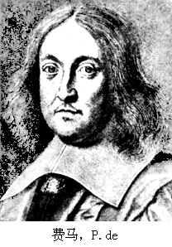

















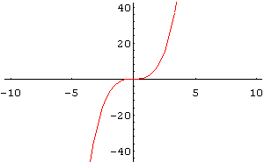




一、罗尔定理
费马(Fermat)引理
恒有
存在
极值
证: 不妨设
则
证毕
0
费马 目录 上页 下页 返回 结束

Slide 6






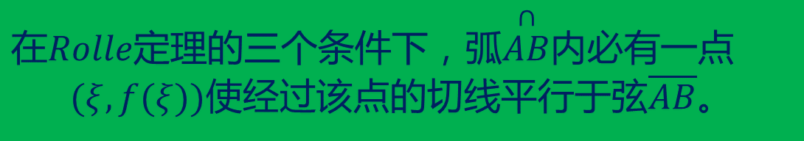
罗尔（ Rolle ）定理
一、罗尔定理
Y
满足:
(1) 在 [a , b] 上连续
B
A
(2) 在 (a , b) 内可导
(3) f ( a ) = f ( b )
0 a ξ1 ξ2 b
X
使
Rolle定理的几何意义
机动 目录 上页 下页 返回 结束

Slide 7














一、罗尔定理
罗尔定理证明
证明:
Y
因此
0 a ξ b X
Y
不妨设
则至少存在一点
使
B
A
则由费马引理得
0 a ξ1 ξ2 b
X
机动 目录 上页 下页 返回 结束

Slide 8

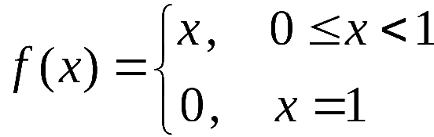





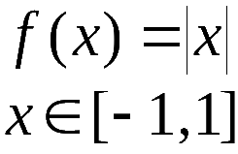
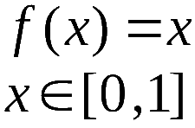




罗尔定理说明
一、罗尔定理
注意:
1)罗尔定理用于解决与导数相关的方程根的存在性问题.
2)定理条件不全具备, 结论不一定成立. (定理的条件是结论成立的充分非必要条件)
例如,
注：Rolle定理的三个条件缺一不可
机动 目录 上页 下页 返回 结束

Slide 9
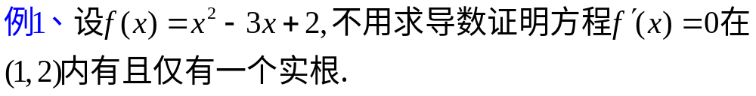






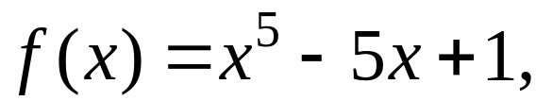



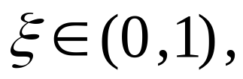
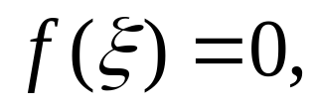
一、罗尔定理—应用
例2. 证明方程
有且仅有一个小于1的正根.
证: 1) 存在性 .
设
则
且
由零点定理知至少存在
使
即方程有小于1的正根
应用 目录 上页 下页 返回 结束

Slide 10



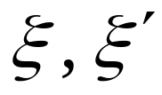





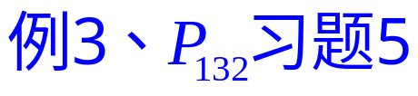
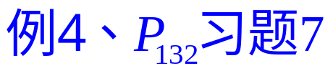
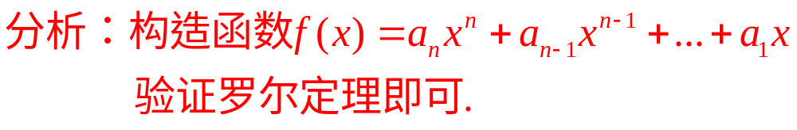

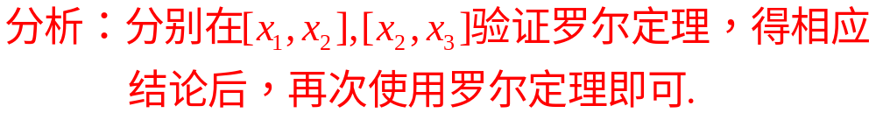
一、罗尔定理—应用
2) 唯一性 .
假设另有
为端点的区间满足罗尔定理条件 ,
至少存在一点
但
矛盾,
故有唯一实根!
应用 目录 上页 下页 返回 结束

Slide 11
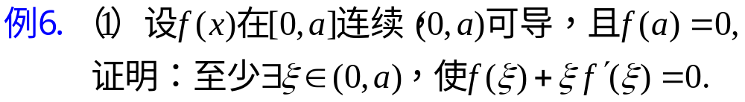

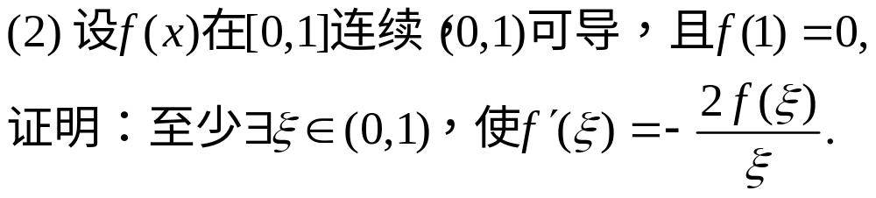


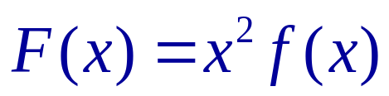



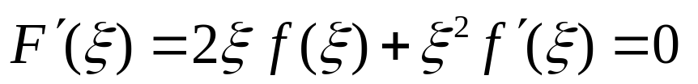


一、罗尔定理—应用
证明:问题转化为证
设辅助函数
显然
满足罗尔定理条件(验证),
故至
少存在一点
使
即有
应用 目录 上页 下页 返回 结束

Slide 12
2
第
部分
拉格朗日中值定理
机动 目录 上页 下页 返回 结束

Slide 13


二、拉格朗日中值定理
Y
Y
B
B
A
A
0 a ξ1 ξ2 b
X
0 a ξ1 ξ2 b
X
将上图旋转一定角度后，
问：在处处有切线的曲线AB上是否存在一点Q，使得在Q处的切线平行于弦AB？
结论是肯定的！

Slide 14








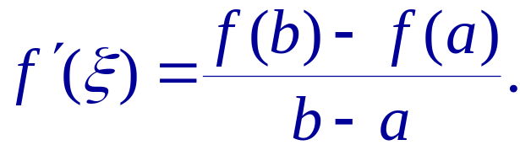

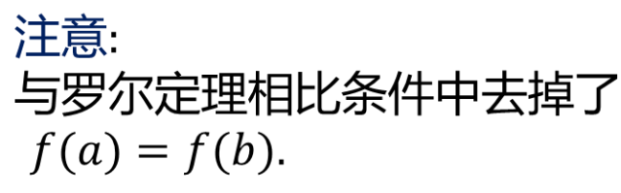

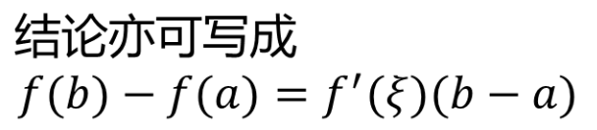
拉格朗日（Lagrange）中值定理
二、拉格朗日中值定理
满足:
使
Lagrange中值定理的几何意义
拉氏 目录 上页 下页 返回 结束

Slide 15
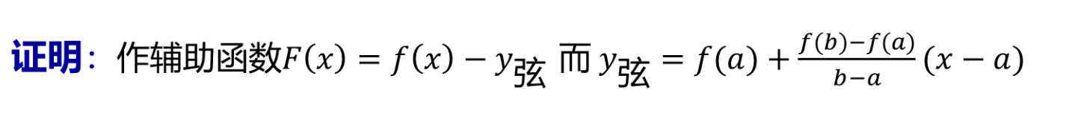
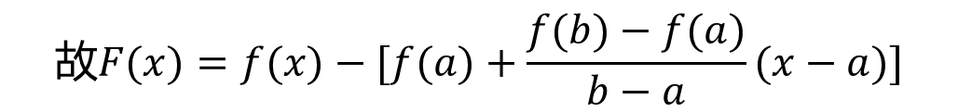

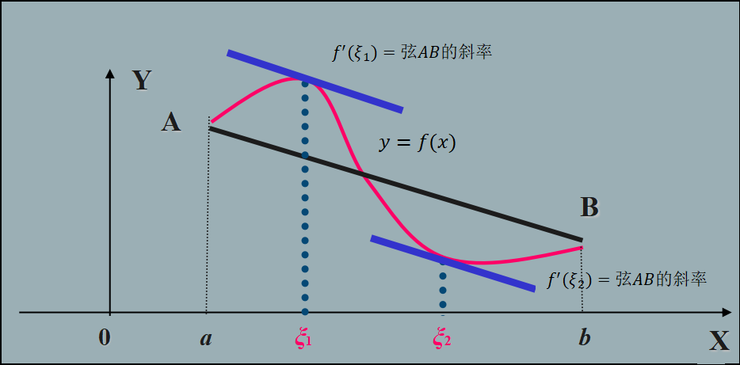
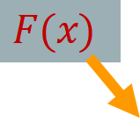
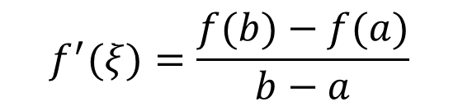

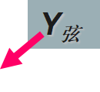

二、拉格朗日中值定理—证明
分析：根据Rolle定理我们只需作一辅助函数使其满足Rolle定理条件，即两端点的值相等即可，从图形观察怎样选择辅助函数。
证明完毕
拉氏 目录 上页 下页 返回 结束

Slide 16


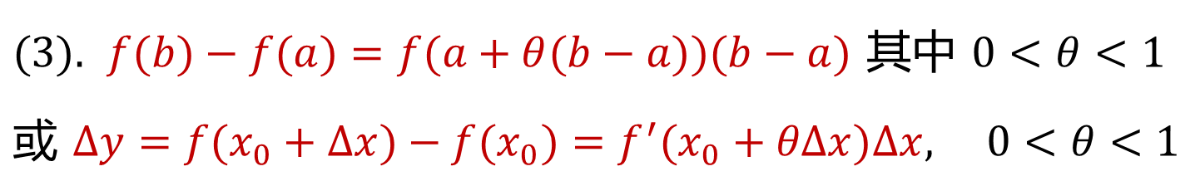

二、拉格朗日中值定理
Lagrange定理的等价形式
注意:拉氏公式精确地表达了函数在一个区间上的增量与函数在这区间内某点处的导数之间的关系.
令
则
机动 目录 上页 下页 返回 结束

Slide 17









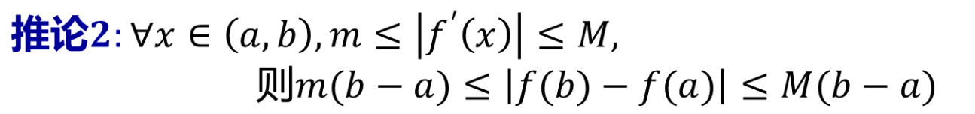
二、拉格朗日中值定理
Lagrange定理的两个重要推论
推论1:
证: 在 I 上任取两点
拉格朗日中值公式 （验证条件）, 得
由 的任意性知,
在 I 上为常数 .
注1：推论1主要用于证明函数相等。可以演变为下列形式：
注2：推论2主要用于不等式的证明；且相应的严格不等式也成立
推论 目录 上页 下页 返回 结束

Slide 18







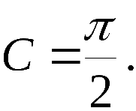




例7. 证明等式
二、拉格朗日中值定理—应用
证: 设
由推论可知
(常数)
令 x = 0 , 得
故原式得证.
总结:
欲证
时
只需证在 I 上
应用 目录 上页 下页 返回 结束

Slide 19
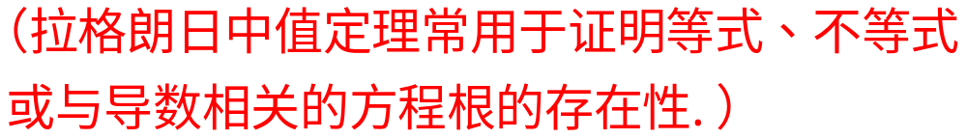
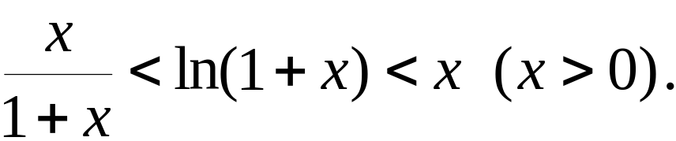




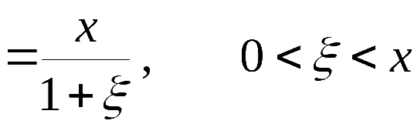


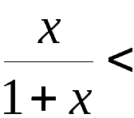
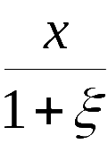
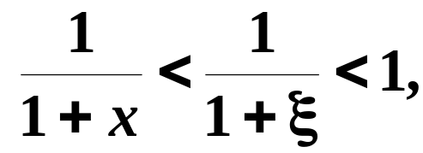

例8. 证明不等式
二、拉格朗日中值定理—应用
证: 设
由拉格朗日中值定理知,
即
因为
故
应用 目录 上页 下页 返回 结束

Slide 20
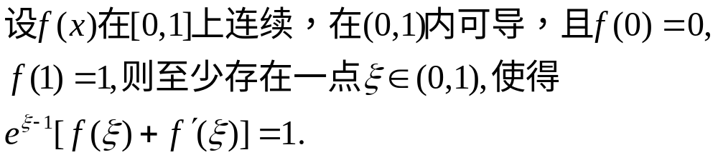
二、拉格朗日中值定理—应用
例9.
总结方法：
将所证式作恒等变形；
设适当的辅助函数；
验证罗尔或拉氏定理条件并得相应结论；
将结论作转化即可。
应用 目录 上页 下页 返回 结束

Slide 21
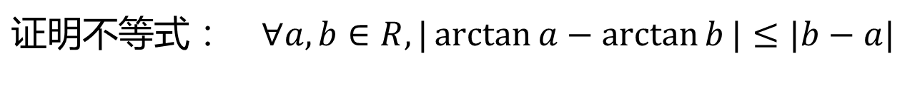
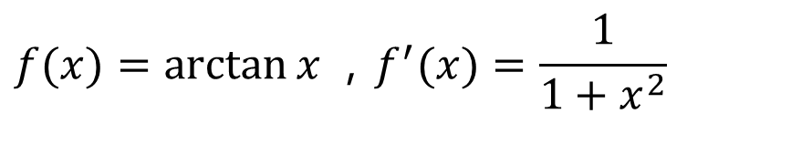
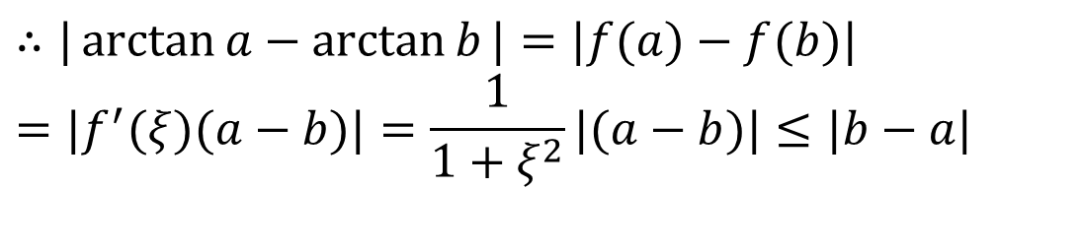

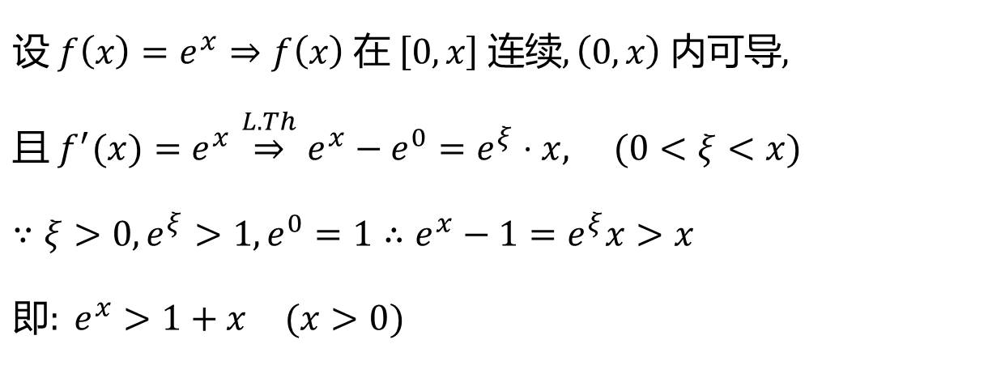
二、拉格朗日中值定理—应用
例10
解：
例11
解:
应用 目录 上页 下页 返回 结束

Slide 22
3
第
部分
柯西（Cauchy）中值定理
机动 目录 上页 下页 返回 结束

Slide 23
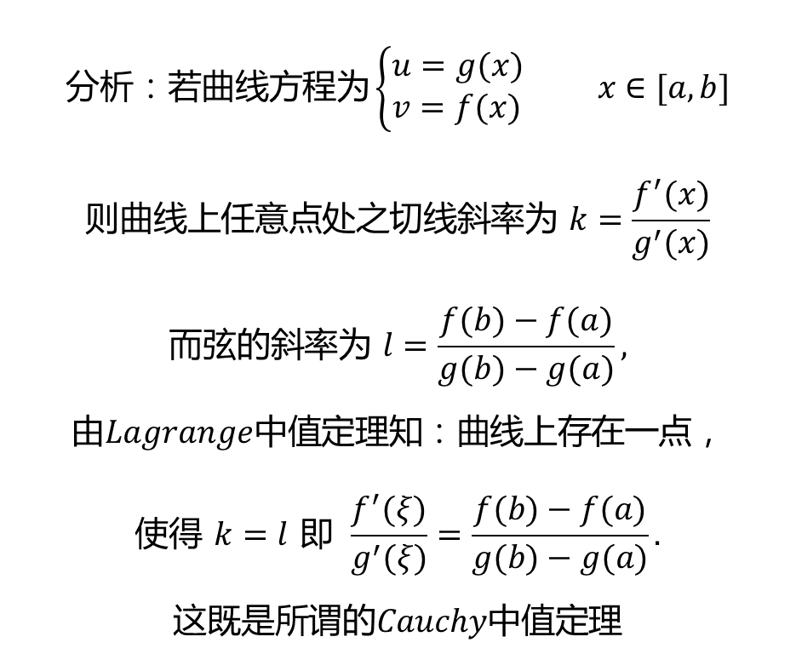
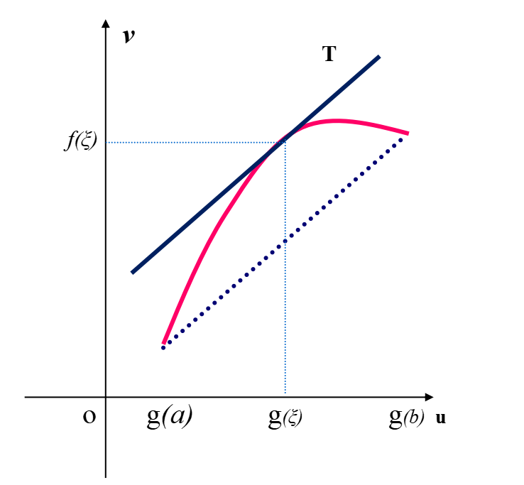
三、柯西中值定理
问题：如果曲线是由参数方程给出，是否有类似结论？其表现形式怎样？
B
A
柯西 目录 上页 下页 返回 结束

Slide 24




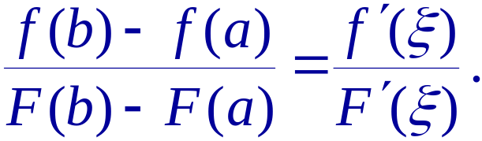

柯西(Cauchy)中值定理
三、柯西中值定理
及
满足 :
(1) 在闭区间 [ a , b ] 上连续
(2) 在开区间 ( a , b ) 内可导
(3) ∀𝒙∈(𝒂,𝒃),
至少存在一点
使
几何意义
思考: 柯西定理的下述证法对吗 ?
两个 ξ 不
一定相同
上面两式相比即得结论.
错!
柯西 目录 上页 下页 返回 结束

Slide 25
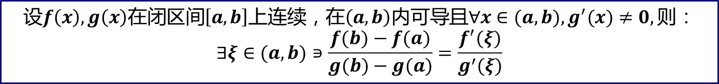




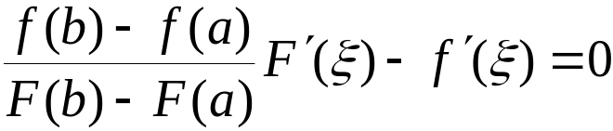
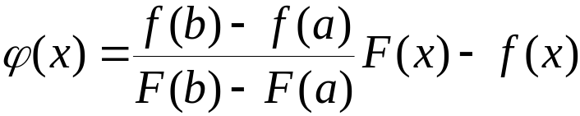


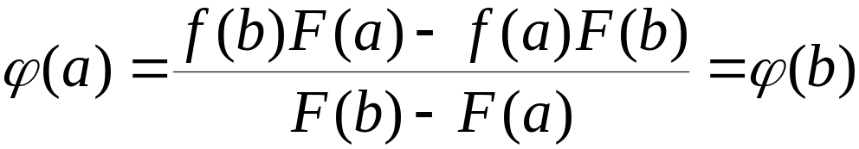


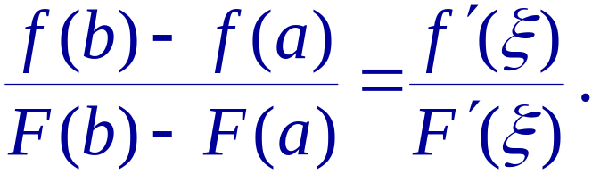
证明: 作辅助函数
三、柯西中值定理—证明
分析: 首先
要证
且
由罗尔定理知, 至少存在一点
使
即
柯西 目录 上页 下页 返回 结束

Slide 26


柯西中值定理与拉格朗日中值定理的关系
三、柯西中值定理
拉格朗日中值定理是柯西中值定理的特殊情形
机动 目录 上页 下页 返回 结束

Slide 27





例10.
三、柯西中值定理—应用
证:
即
得
应用 目录 上页 下页 返回 结束

Slide 28
4
第
部分
小结
机动 目录 上页 下页 返回 结束

Slide 29


四、小结
罗尔定理、拉格朗日中值定理及柯西中值定理之间的关系；
Rolle
定理
Lagrange
中值定理
Cauchy
中值定理
注意定理成立的条件；
注意利用中值定理证明等式与不等式的步骤.
机动 目录 上页 下页 返回 结束

Slide 30
思考题
试举例说明拉格朗日中值定理的条件缺一不可.

Slide 31



思考题解答
不满足在闭区间上连续的条件；
且
不满足在开区间内可微的条件；
以上两个都可说明问题.

Slide 32

练 习 题

Slide 33


Slide 34


Slide 35

练习题答案

